Slide 1
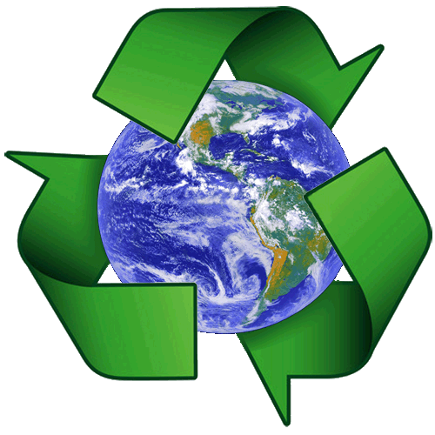
Műanyagok újrahasznosítása

Slide 2
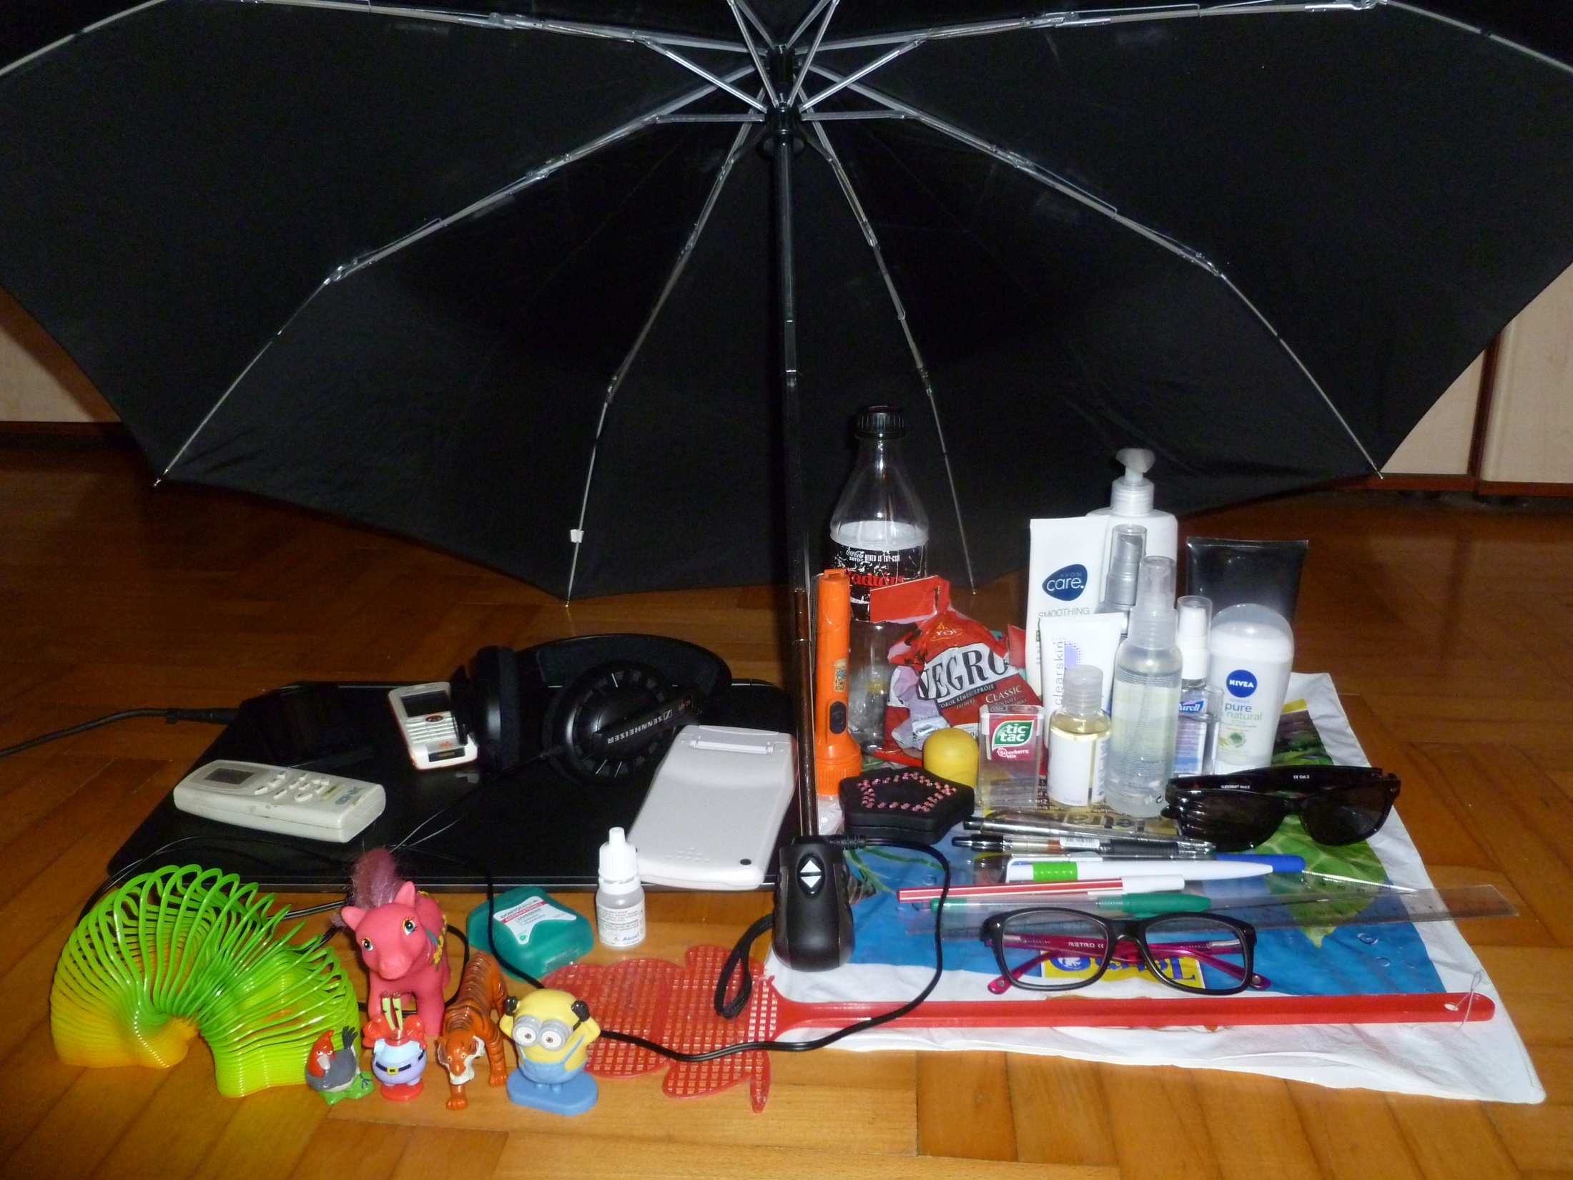

Slide 3

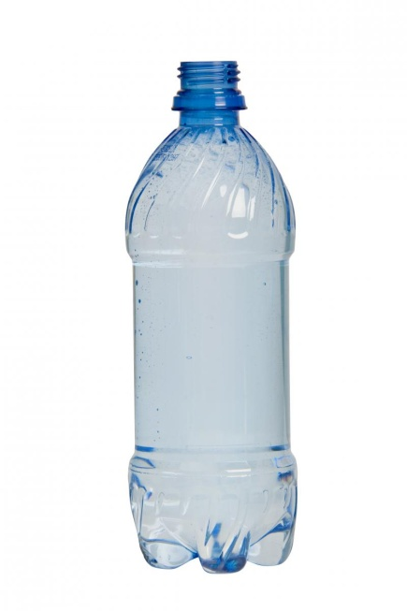
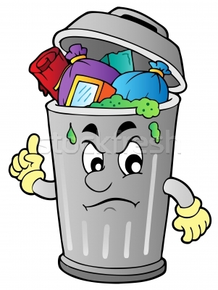


Slide 4
A hulladékok kezelésének négy fő irányvonala:
Lerakás
Égetés (energiatermelés)
Mechanikai újrahasznosítás
Kémiai újrahasznosítás

Slide 5
Lerakás
Előnyök
Hátrányok
Jól megtervezett, gondosan kivitelezett tárolóval olcsó megoldás
Rosszul megtervezett, hanyagul kivitelezett tárolóval számos környezeti probléma forrása
Véges kapacitás
Lassú bomlás
Adalékok veszélye

Slide 6
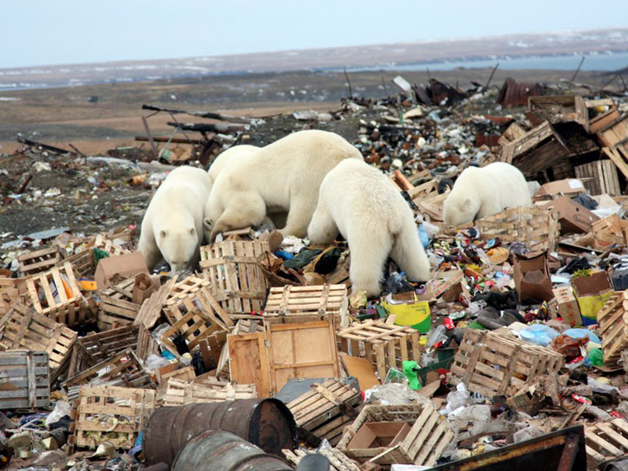

Slide 7
Égetés (energiatermelés)
Előnyök
Hátrányok
Felhasználható meleg víz, elektromos áram előállítására, fűtésre
Csökken a hulladékok mennyisége
Egészségre és környezetre ártalmas anyagok keletkezése
Értékes anyagok elpazarolása

Slide 8
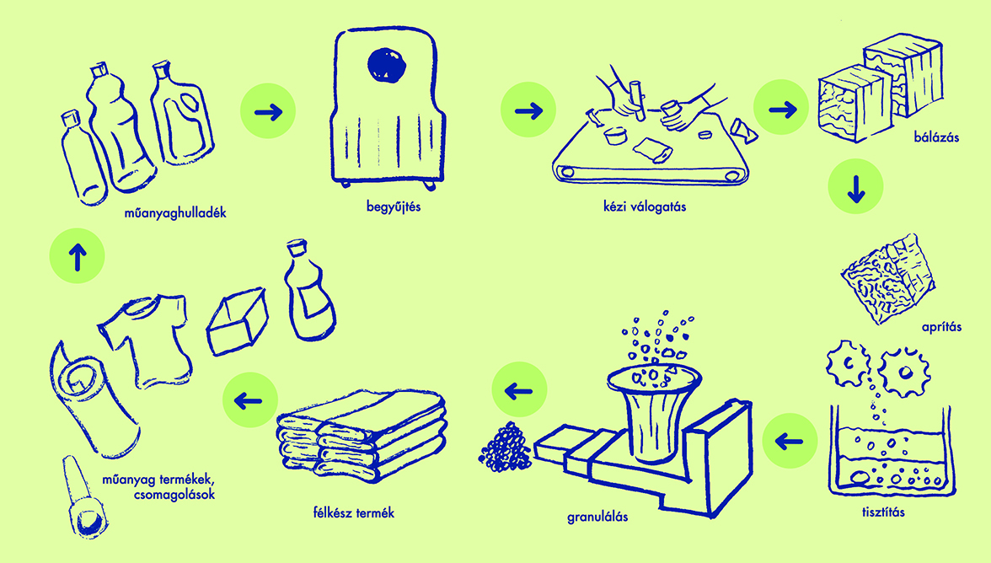
Mechanikai újrahasznosítás

Slide 9
Mechanikai újrahasznosítás
Előnyök a lerakással és égetéssel szemben
Nehézségek, problémák
Csökken a hulladékok mennyisége
Nem megújuló energiaforrások megőrzése
Tiszta alapanyag biztosítása
Adalékok és egyéb szennyeződések jelenléte
Eltérő, esetleg rosszabb fizikai, kémiai tulajdonságok

Slide 10
Kémiai újrahasznosítás
Olyan eljárás, melynek során megváltozik az anyag kémiai szerkezete
A különböző műanyagoknál más-más eljárás a kézenfekvő (pl. hidrolízis, katalitikus krakkolás)

Slide 11
Kémiai újrahasznosítás
Előnyök
Nehézségek
Csökken a lerakókba kerülő hulladékok mennyisége
Monomerek visszanyerése
Vegyipari alapanyaggá alakítás
Kevéssé érzékeny a szennyezésekre, az összetételre
Csak nagy mennyiségben gazdaságos

Slide 12
A hulladékokkal való felelőtlen bánásmód eredménye

Slide 13
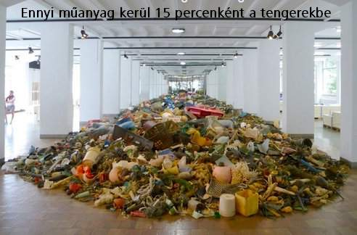
2012 őszén kiállítást rendeztek Zürichben a világ tengerpartjairól összegyűjtött műanyag hulladékból.

Slide 14
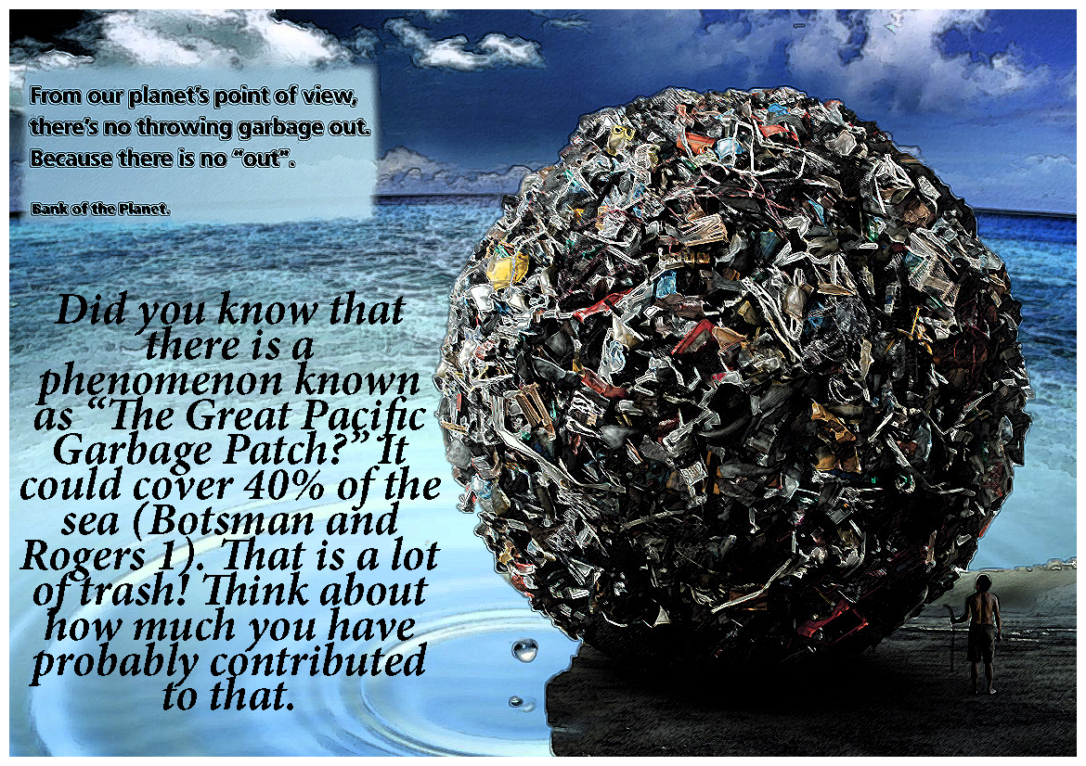

Slide 15
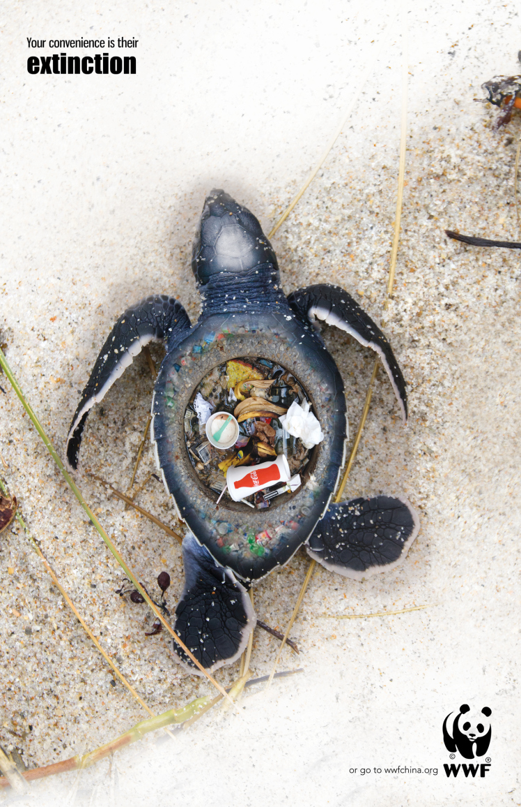
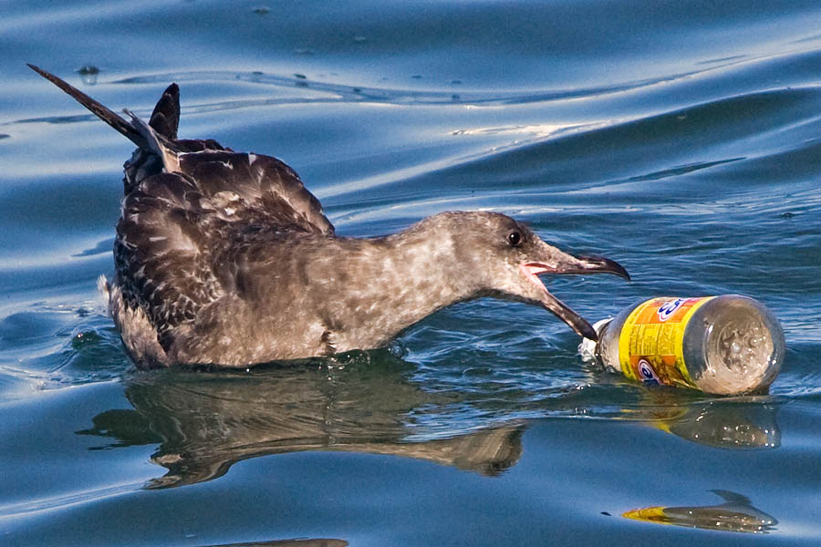
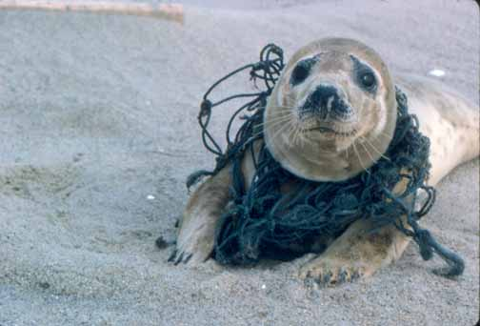

Slide 16
Források
http://www.fna.hu/hir/szemetugy2
http://lemon.hu/2015/09/15/szemeteskukanak-hasznaljuk-a-tengeri-allatokat/
http://index.hu/tudomany/kornyezet/2010/07/28/ot_kornyezeti_katasztrofa_amik_durvabbak_mint_az_olajfolt/
http://www.ksh.hu/kornyezet
Műanyagok újrahasznosítása, Tanári képzés szakdolgozata, Készítette: Bozi János
Képek: internet

